Slide 1
Operační briefing ICŘT Národní dispečink lůžkové péče
16. listopadu 2021

Slide 2
Národní dispečink lůžkové péče
Neinfekční oddělení
Přehled kapacit lůžek IP (ARO + JIP) v ČR k 16.11. 2021, 11:00 h
Kraj | Lůžka IP
 | Celková kapacita IP lůžek (HFNO+UPV) | Volná lůžka HFNO (JIP) | HFNO pro Covid+ | Volná lůžka UPV (ARO) | UPV pro Covid+
Hl. m. Praha | 785 | 79 | 18 | 49 | 9
Středočeský kraj | 234 | 76 | 40 | 31 | 14
Jihočeský kraj | 147 | 43 | 16 | 23 | 12
Plzeňský kraj | 227 | 50 | 36 | 30 | 8
Karlovarský kraj | 83 | 9 | 8 | 7 | 4
Ústecký kraj | 258 | 46 | 12 | 36 | 11
Liberecký kraj | 100 | 11 | 1 | 13 | 7
Královéhradecký kraj | 230 | 40 | 16 | 20 | 9
Pardubický kraj | 130 | 31 | 19 | 20 | 8
Kraj Vysočina | 99 | 25 | 9 | 24 | 7
Jihomoravský kraj | 397 | 87 | 39 | 58 | 16
Olomoucký kraj | 198 | 20 | 5 | 41 | 5
Zlínský kraj | 168 | 31 | 22 | 31 | 11
Moravskoslezský kraj | 501 | 93 | 55 | 65 | 21
Celkové kapacity ČR | 3 557 | 641 | 296 | 448 | 142
Zdroj: Online databáze NDLP ÚZIS
Legenda: | 100 - 50,1 % | 50 - 30,1 % | 30 - 20,1 % | 20 - 10,1 % | 10 - 0 % | celkových kapacit
Nemocnice s aktualizací starší 48 hod.: |  |  | 5x
Obsazená akutní lůžka C+ pacienty k
16.11.2021 00:20
611

Slide 3
Národní dispečink lůžkové péče
Infekční oddělení
Přehled kapacit lůžek IP na Infekčním oddělení (ARO + JIP) v ČR k 16.11. 2021, 11:00 h
Kraj | Lůžka IP na Infekčním oddělení
 | Celková kapacita IP lůžek (HFNO+UPV) | Volná lůžka HFNO (JIP) | HFNO pro Covid+ | Volná lůžka UPV (ARO) | UPV pro Covid+
Hl. m. Praha | 75 | 12 | 10 | 0 | 0
Středočeský kraj | 11 | 1 | 1 | 2 | 2
Jihočeský kraj | 31 | 10 | 10 | * | *
Plzeňský kraj | 4 | 0 | 0 | 0 | 0
Karlovarský kraj | * | * | * | * | *
Ústecký kraj | 10 | * | * | 6 | 6
Liberecký kraj | * | * | * | * | *
Královéhradecký kraj | 15 | 4 | 4 | 2 | 2
Pardubický kraj | 12 | 9 | 9 | * | *
Kraj Vysočina | 4 | 0 | 0 | 0 | 0
Jihomoravský kraj | 29 | 12 | 12 | 0 | 0
Olomoucký kraj | 21 | 3 | 3 | 6 | 6
Zlínský kraj | 62 | 14 | 14 | * | *
Moravskoslezský kraj | 16 | 5 | 5 | 1 | 1
Celkové kapacity ČR | 290 | 70 | 68 | 17 | 17
Zdroj: Online databáze NDLP ÚZIS
Legenda: | 100 - 50,1 % | 50 - 30,1 % | 30 - 20,1 % | 20 - 10,1 % | 10 - 0 % | celkových kapacit
Nemocnice s aktualizací starší 48 hod.: |  |  | 5x
* Izolační lůžka IP jsou umístěna na neinfekčních odděleních IP.

Slide 4
Národní dispečink lůžkové péče
Infekční a neinfekční oddělení
Přehled kapacit standardních lůžek s přívodem kyslíku v ČR k 16.11. 2021, 11:00 h
Kraj | Standardní lůžka s O₂ |  |  | Lůžka na Infekčním oddělení s O₂
 | Celková kapacita lůžek | Volná standardní lůžka | Z toho pro Covid+ | Celková kapacita lůžek | Volná lůžka na Infekčním oddělení | Z toho pro Covid+
Hl. m. Praha | 3 139 | 515 | 54 | 135 | 21 | 19
Středočeský kraj | 1 828 | 307 | 77 | 23 | 1 | 1
Jihočeský kraj | 1 634 | 532 | 99 | 90 | 26 | 26
Plzeňský kraj | 1 659 | 414 | 63 | 32 | 7 | 4
Karlovarský kraj | 418 | 58 | 28 | 20 | 4 | 4
Ústecký kraj | 1 497 | 402 | 55 | 59 | 13 | 1
Liberecký kraj | 832 | 201 | 25 | * | * | *
Královéhradecký kraj | 1 344 | 144 | 25 | 32 | 13 | 13
Pardubický kraj | 900 | 244 | 24 | 64 | 9 | 9
Kraj Vysočina | 1 755 | 635 | 55 | 102 | 10 | 10
Jihomoravský kraj | 2 569 | 661 | 122 | 149 | 24 | 13
Olomoucký kraj | 1 509 | 447 | 55 | 94 | 17 | 5
Zlínský kraj | 975 | 226 | 36 | 43 | 6 | 6
Moravskoslezský kraj | 2 824 | 537 | 98 | 140 | 8 | 8
Celkové kapacity ČR | 22 883 | 5323 | 816 | 983 | 159 | 119
Zdroj: Online databáze NDLP ÚZIS
Legenda: | 100 - 50,1 % | 50 - 30,1 % | 30 - 20,1 % | 20 - 10,1 % | 10 - 0 % | celkových kapacit
Nemocnice s aktualizací starší 48 hod.: |  |  | 5x
Obsazená standardní
lůžka C+ pacienty k 16.11.2021 00:20
3 685
* Izolační lůžka s kyslíkem jsou umístěna na standardních odděleních.

Slide 5
Seznam nemocnic neaktualizovaných déle než 48 h
Zdravotnické zařízení | Kraj | Aktualizace
Institut klinické a experimentální medicíny | PHA | 11.11.2021 5:41
Nemocnice Slaný | STC | 12.11.2021 14:55
Nemocnice Říčany a.s. | STC | 12.11.2021 15:07
Nemocnice Jablonec nad Nisou, p.o. | LBK | 14.11.2021 10:12
Nemocnice Žatec, o.p.s. | ULK | 14.11.2021 10:14
Údaje jsou aktuální k 16.11.2021 11:30
Od 14.11. do 16.11.21, nebyl požadován cestou NDLP žádný mezikrajový překlad pacientů.

Slide 6
Podíl (%) volné aktuálně nahlášené kapacity standartních lůžek s kyslíkem
Podíl (%) volné aktuálně nahlášené kapacity lůžek s kyslíkem
Údaje jsou aktuální k 16.11.2021 0:20

Slide 7
Podíl (%) volné aktuálně nahlášené kapacity JIP
Podíl (%) volné aktuálně nahlášené kapacity JIP
Celková kapacita JIP | 3 557
Volná kapacita JIP | 31,5 %
Obsazenost C+ pac. na JIP | 17,1 %
Údaje jsou aktuální k 16.11.2021 0:20

Slide 8
Podíl (%) volné aktuálně nahlášené kapacity UPV
Podíl (%) volné aktuálně nahlášené kapacity UPV
Údaje jsou aktuální k 16.11.2021 0:20

Slide 9
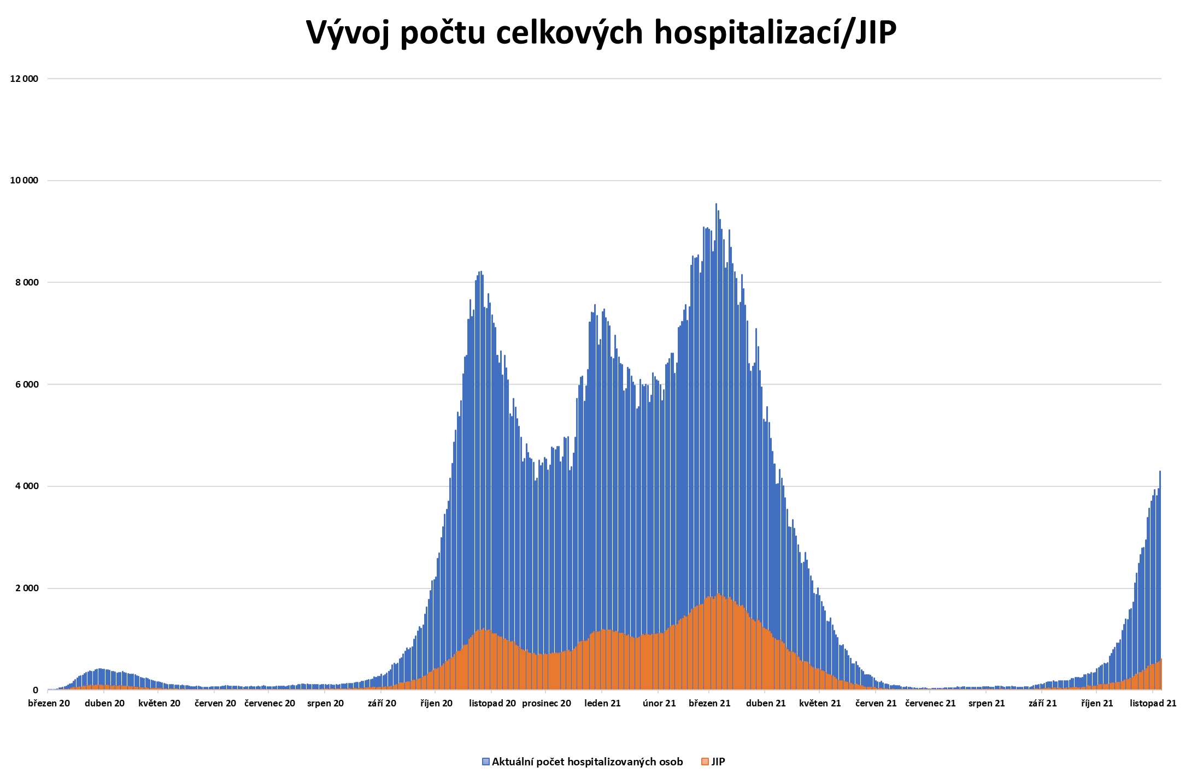

VÝVOJ POČTU HOSPITALIZACÍ – CELKOVÉ A JIP – OD BŘEZNA 2020 zdroj: ÚZIS, ISIN / COVID-19 - Informační systém infekční nemoci STAV K 15.11.2021
Data k 15.11. 2021
odpovídají ve srovnání s loňským podzimem datům z 19.10. 2020
 | 19.10.2020 | 15.11.2021
Hospitalizace | 4154 | 4296
JIP | 622 | 611

Slide 10
Trend zátěže nemocnic
Momentálně jsme na stejném počtu hospitalizovaných jako minulý rok koncem října, kdy začala situace pozvolna eskalovat, ale záhy se počet hospitalizovaných začal zvyšoval rapidním tempem. Nyní očekáváme stejný průběh podle vysoce rizikového scénáře.
Vývoj zátěže bohužel postupuje dle nastavených predikcí na nejvyšší úrovni rizika. Zátěž nemocnic v dalších dnech silně poroste. Významný růst je patrný u vysoce intenzivní péče (UPV/ECMO), kde se počty aktuálně léčených zvyšují denně v desítkách.
Po víkendových dnech došlo k očekávanému navýšení počtu příjmů do nemocnic. Rizikově rostou i příjmy na JIP a také počty de novo přijímaných pacientů v těžkém stavu. Tento vývoj odráží rizikovou strukturu prevalence aktuálně nakažených a s vysokou pravděpodobností bude v následujícím týdnu pokračovat.

Slide 11
Hodnocení situace v krajích
Údaje jsou aktuální k 15.11.2021
KRAJ | CELKOVÉ HODNOCENÍ SITUACE | LOKÁLNÍ HODNOCENÍ SITUACE | PERSONÁLNÍ A MATERIÁLNÍ VYBAVENÍ | DALŠÍ POPIS SITUACE
Hl. m. Praha | C - zásadně zhoršená, zvládnutelná lokálně | B - dochází k restrukturalizaci provozů, bez omezení jejich normální funkce | A - bez omezení
Pardubický | C - zásadně zhoršená, zvládnutelná lokálně | C - dochází k omezení fungování oddělení ve prospěch kovidových jednotek, omezení elektivy do 20% | D - chybí personál, při jeho navýšení je možné provozovat další lůžka | Zatím snaha zachovat co nejvyšší elektivní provoz. Situace se ale lineárně zhoršuje. Zatím je větší zátěž na úrovni standardních oddělení, kde nutno dále navyšovat kapacity. Přesah do IP, která zatím jen s menším kapacitním navýšením, prakticky pouze u neočkované populace.
Královéhradecký | B - mírně zhoršená | C - dochází k omezení fungování oddělení ve prospěch kovidových jednotek, omezení elektivy do 20% | D - chybí personál, při jeho navýšení je možné provozovat další lůžka

